Slide 1
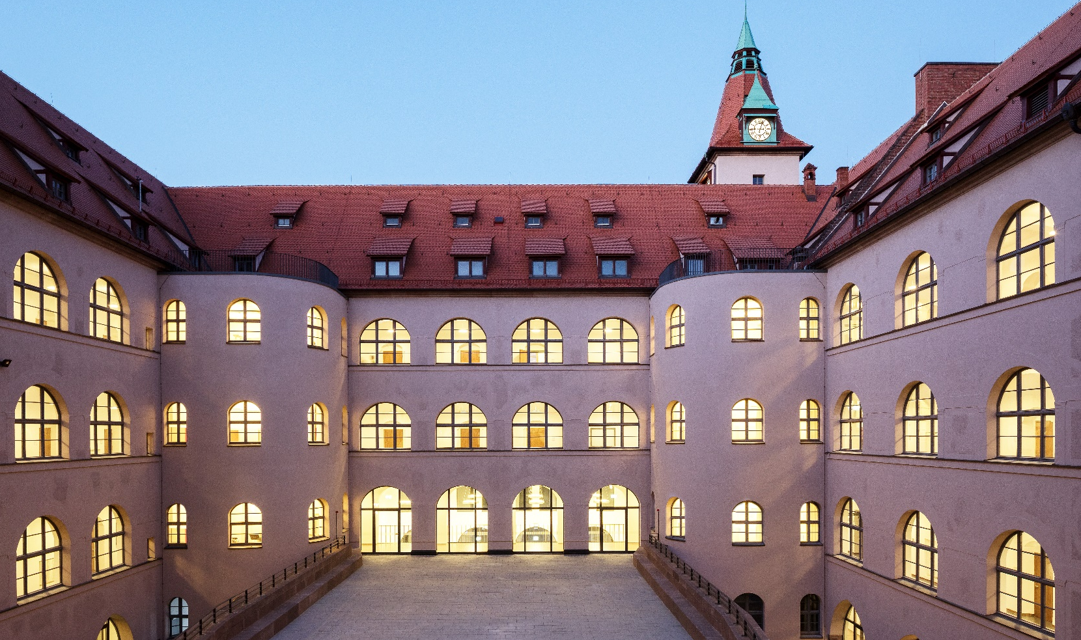


26.01.2026: Messe
Titel Fett
HIER IST PLTZ FÜR TITEL ODER BEGRÜSSUNG

Slide 2
Messe
„O sacrum convivium, in quo Christus sumitur: recolitur memoria passionis eius, mens impletur gratia et futurae gloriae nobis pignus datur, alleluia.“
O heiliges Mahl, in dem Christus unsere Speise ist: Gedächtnis seines Leidens, Fülle der Gnade, Unterpfand der künftigen Herrlichkeit. Halleluja
Thomas von Aquin (1224/25-1274)

Slide 3
Liturgische Texte der Messfeier
Proprium: wechselnde Texte zu den jeweiligen Sonn- und Festtagen, also Anlass bezogene Texte
Introitus – Graduale – Alleluia – Tractus – Offertorium – Communio
Ordinarium: die für das gesamte Kirchenjahr gleichbleibenden Texte
Kyrie – Gloria – Credo – Sanctus – Agnus Dei

Slide 4
Ordinarium | Proprium
 | Introitus (Chor)
Kyrie eleison / Christe eleison
Gloria
 | Graduale mit Halleluja und Vers (Chor und Solist) oder mit Tractus (vom 9. Jh. an Sequenz)
(Credo)
 | Offertorium mit Versen für Chor und Solist
Sanctus mit Hosanna und Benedictus
Agnus Dei
 | Communio (Chor)
Ite, missa est oder Benedicamus

Slide 5
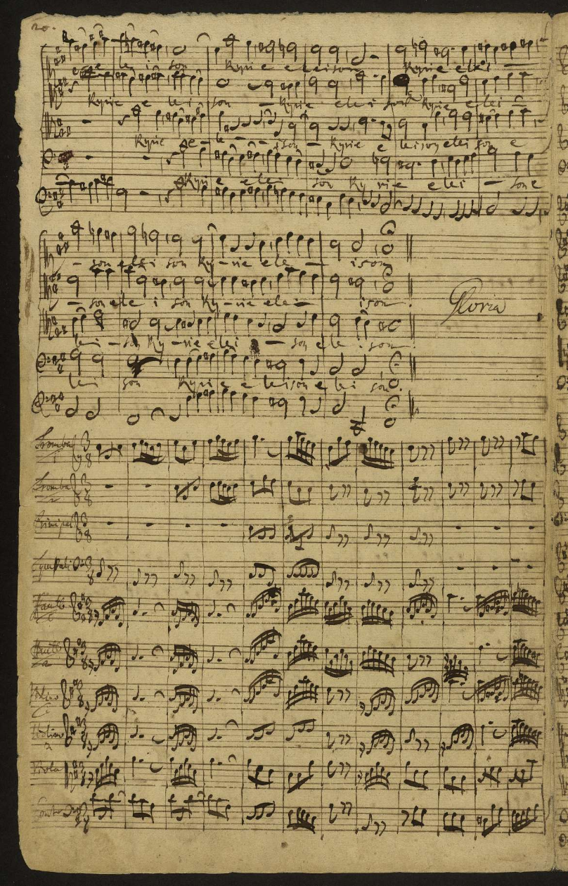
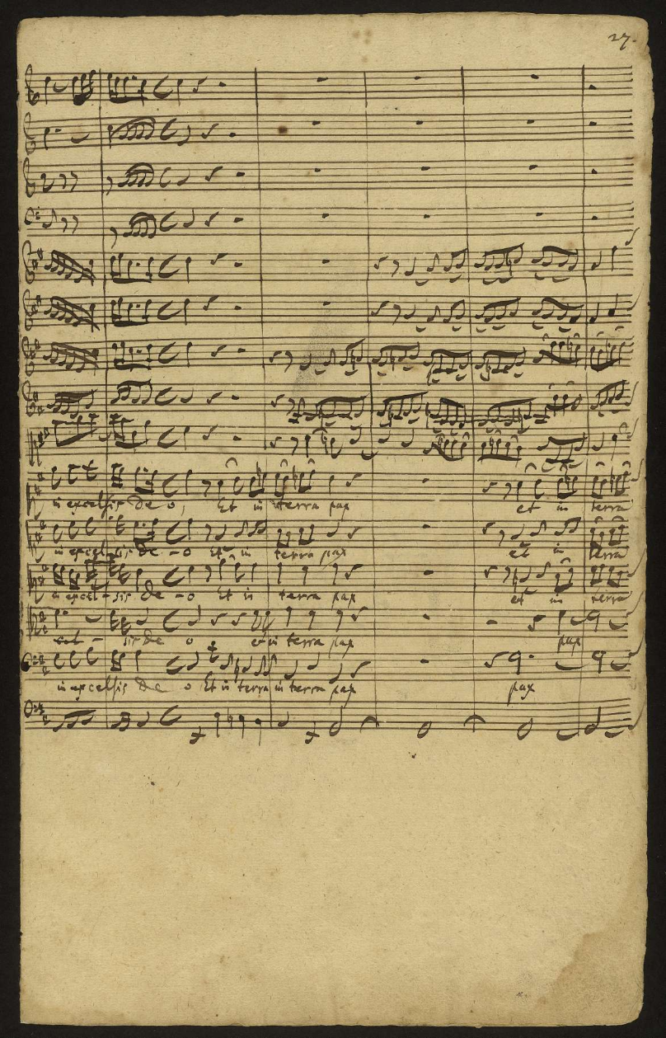
Bach: h-Moll Messe

Slide 6
Renaissance-Komponisten, die Messen komponierten
Johannes Ockeghem (ca. 1410-1497)
Josquin Desprez (ca. 1440-1521)
Jacob Obrecht (ca. 1450-1505)
Pierre de la Rue (ca. 1460-1518)
Giovanni Pierluigi da Palestrina
(ca. 1525-1594)
Orlando di Lasso (1532-1594)
Heinrich Isaac (1450-1517)
Ludwig Senfl (um 1490-1543)
Heinrich Finck (1444/45-1527)
Philipp de Monte (1521-1603)

Slide 7
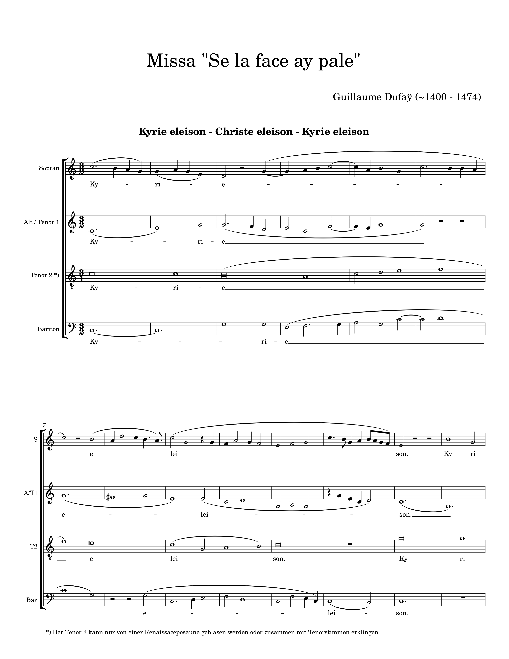
Klangbeispiel: Guillaume Dufay: Kyrie aus der Missa „Se la face ay pale“ um 1450 The Early Music Consort of London, Ltg. David Munrow

Slide 8
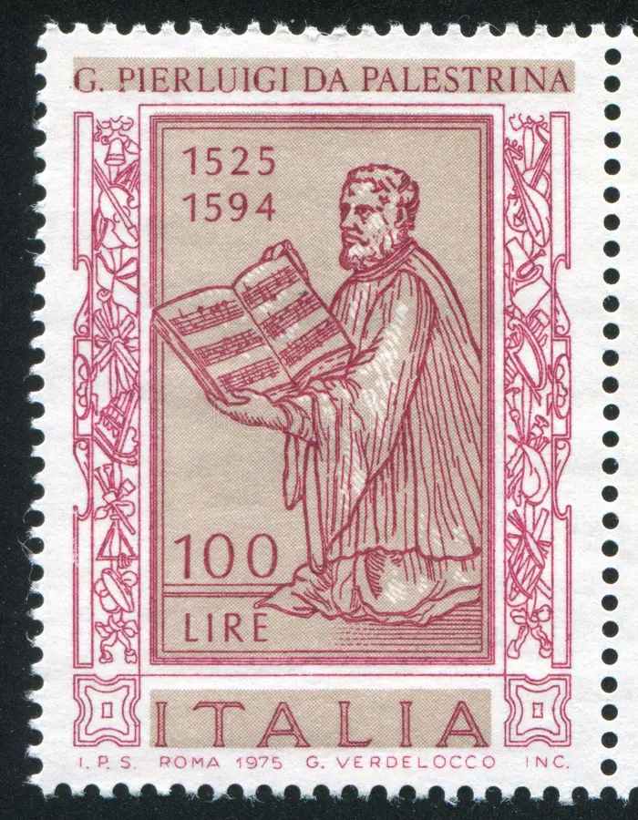
1 und 2
Klangbeispiel:
Giovanni Pierluigi da
Palestrina:
Kyrie aus
„Missa sine nomine“
für 6 Stimmen aus
dem 1. Messenbuch
(1554)
Cappella Musicale
di S. Petronio di
Bologna,
Ltg. Sergio Vartolo

Slide 9
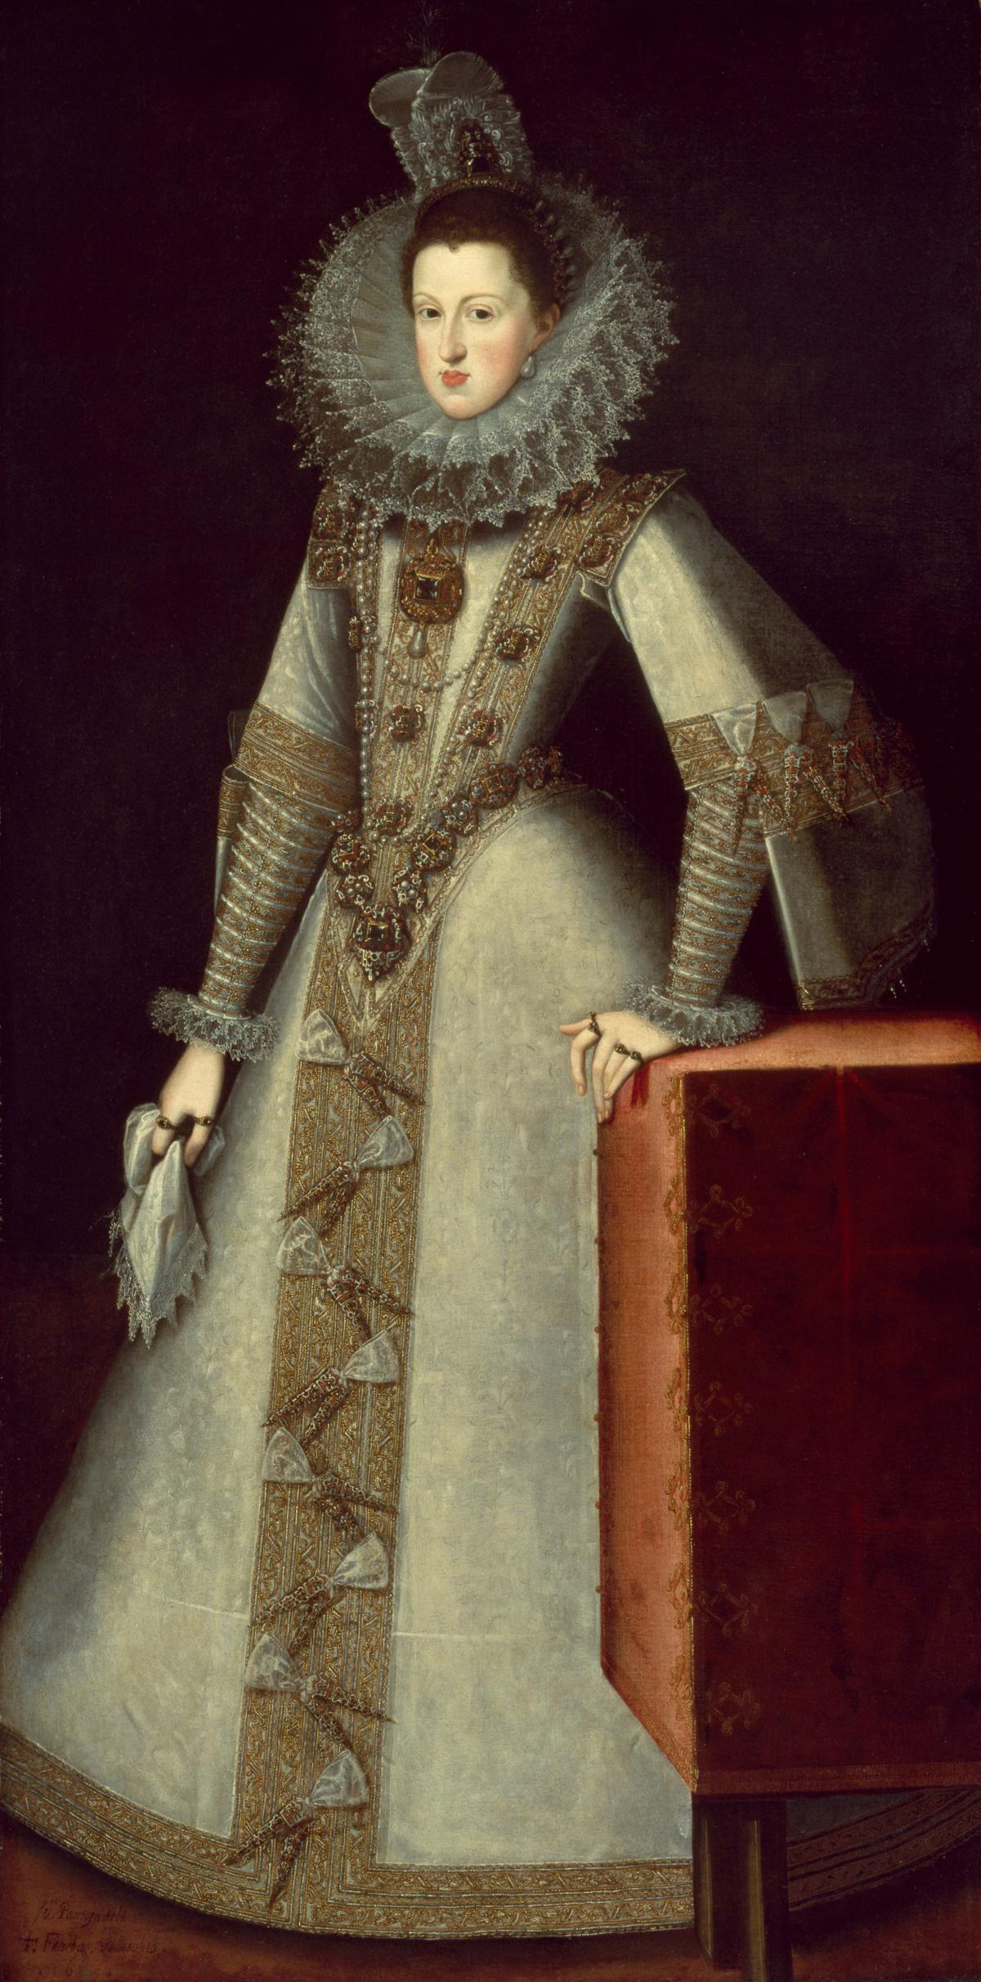
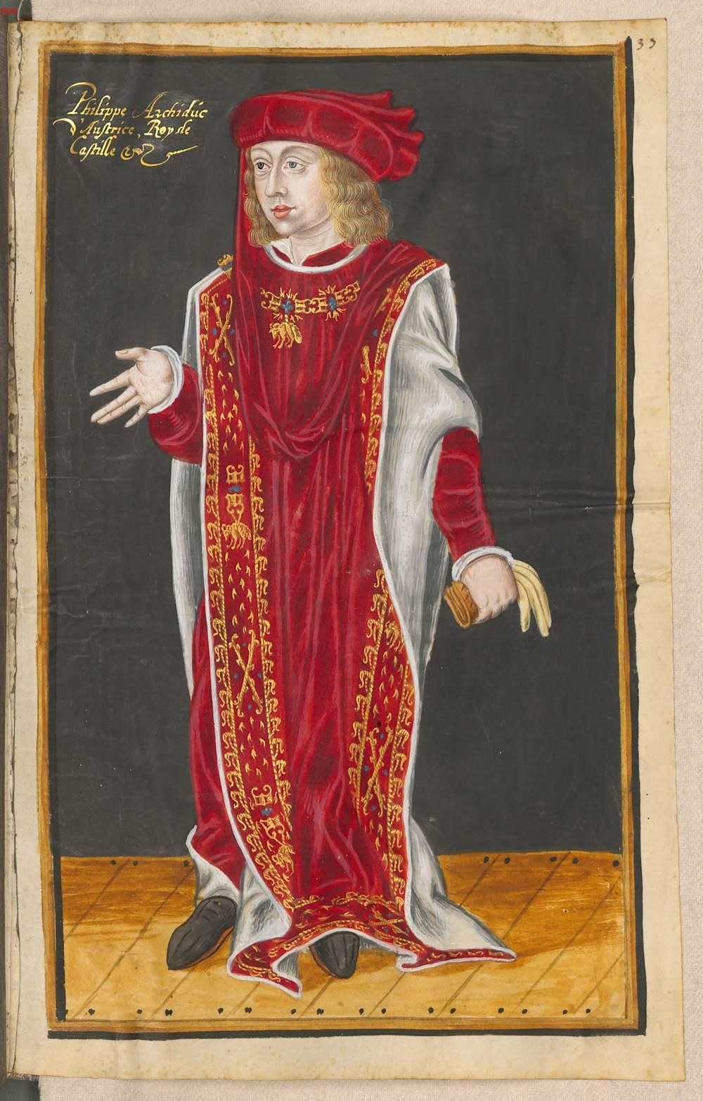
Pierre de la Rue (ca. 1460-1518),
tätig am Hof von Philipp dem Schönen
und Margarete von Österreich

Slide 10
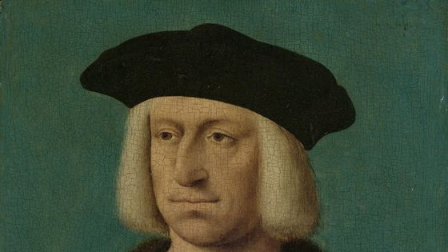
Klangbeispiel
Pierre de la Rue: Credo aus Missa „Cum iocunditate“ (Ende 1480er Jahre); Fragment aus der Eröffnung einer Antiphon zum Fest Mariae Geburt im Tenor
The Hilliard Ensemble

Slide 11
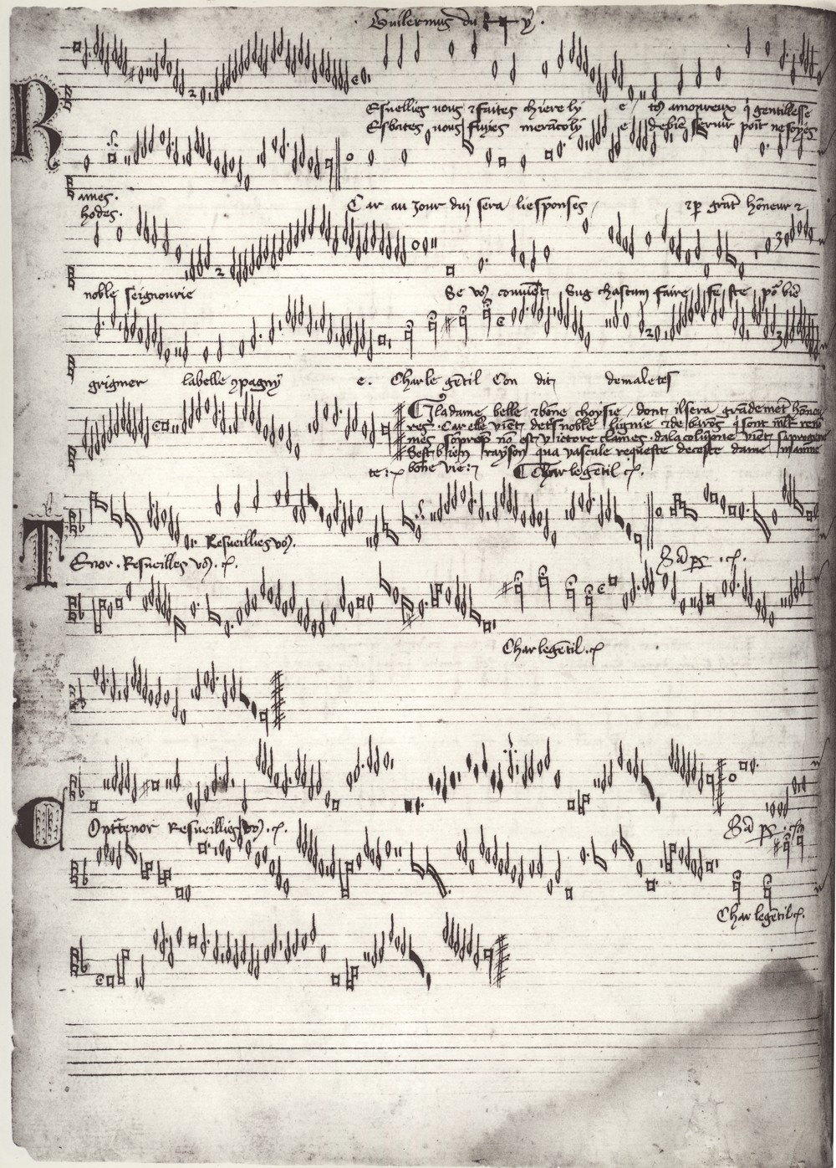
Dufay: Cantus firmus-Messen
Missa Caput (um 1440)
Missa La Mort de Saint Gothard
Missa Se la face ay pale
(um 1450)
Missa L‘homme armé
Missa Ecce ancilla domini (1463)
Missa Ave Regina caelorum
(1464-70)

Slide 12
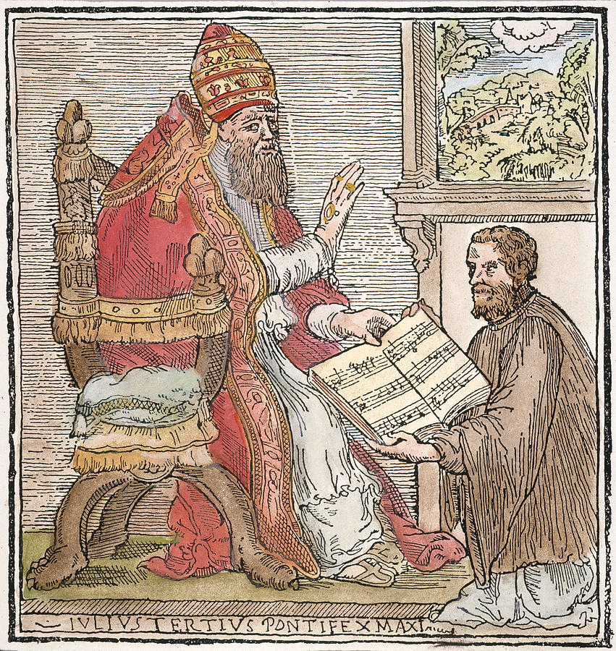
Giovanni Pierluigi da Palestrina (ca. 1525-1594)
Palestrina überreicht
Papst Julius III. sein
erstes Messenbuch
(Rom 1554)

Slide 13
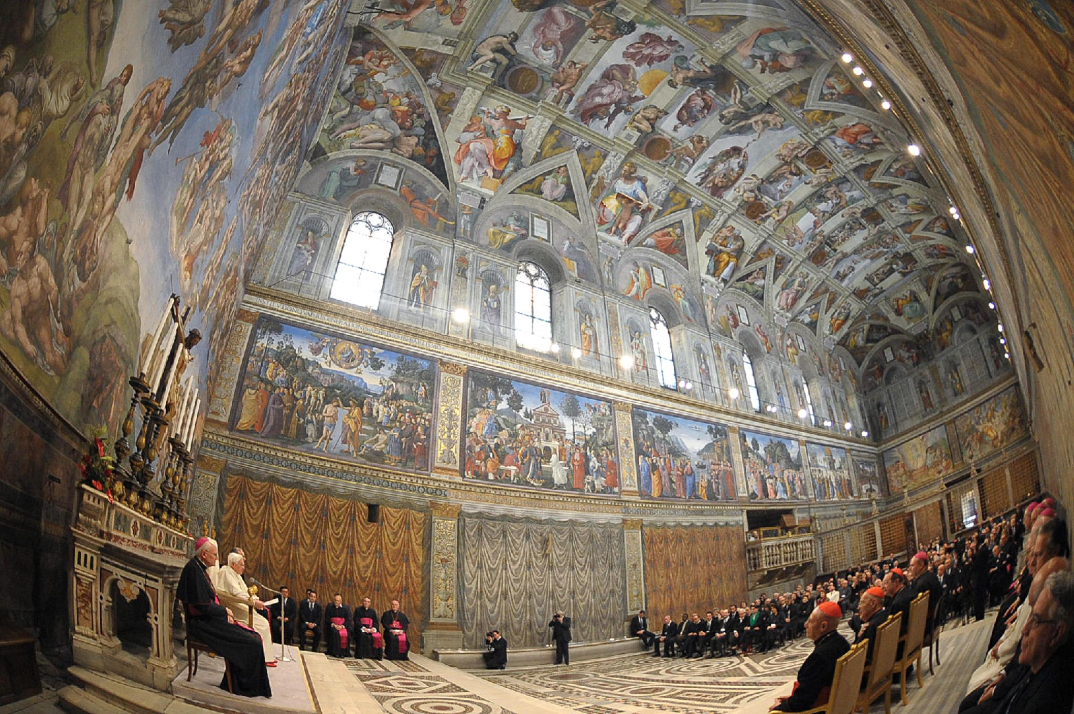
Cappella Sistina: unter Papst Sixtus IV. zwischen 1475 und 1483 erbaut, am 15. August 1483 geweiht

Slide 14
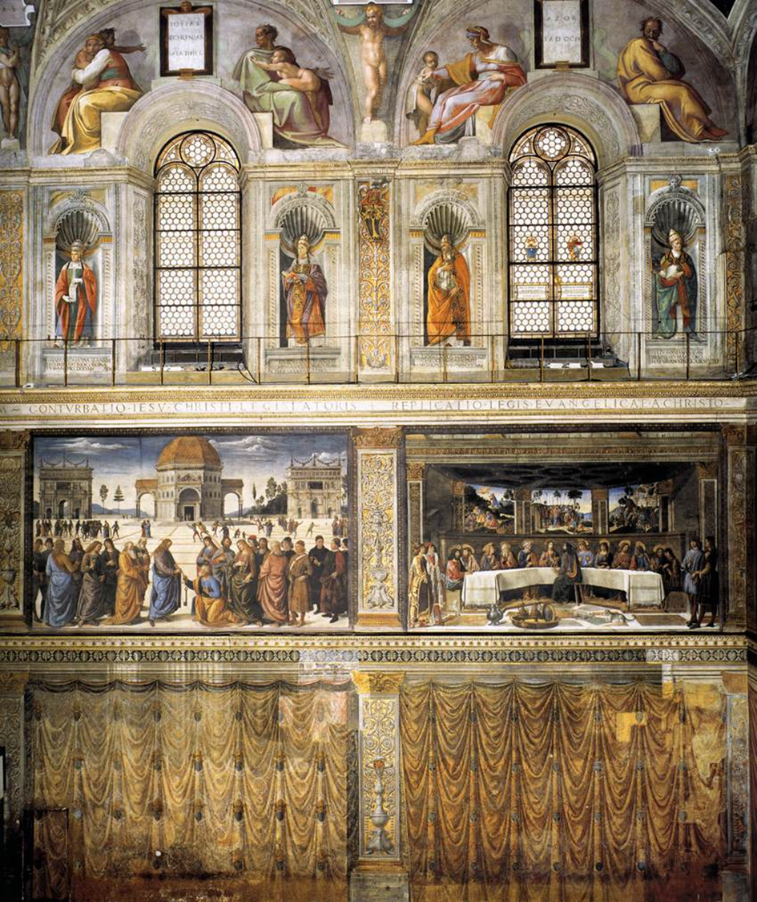

Slide 15
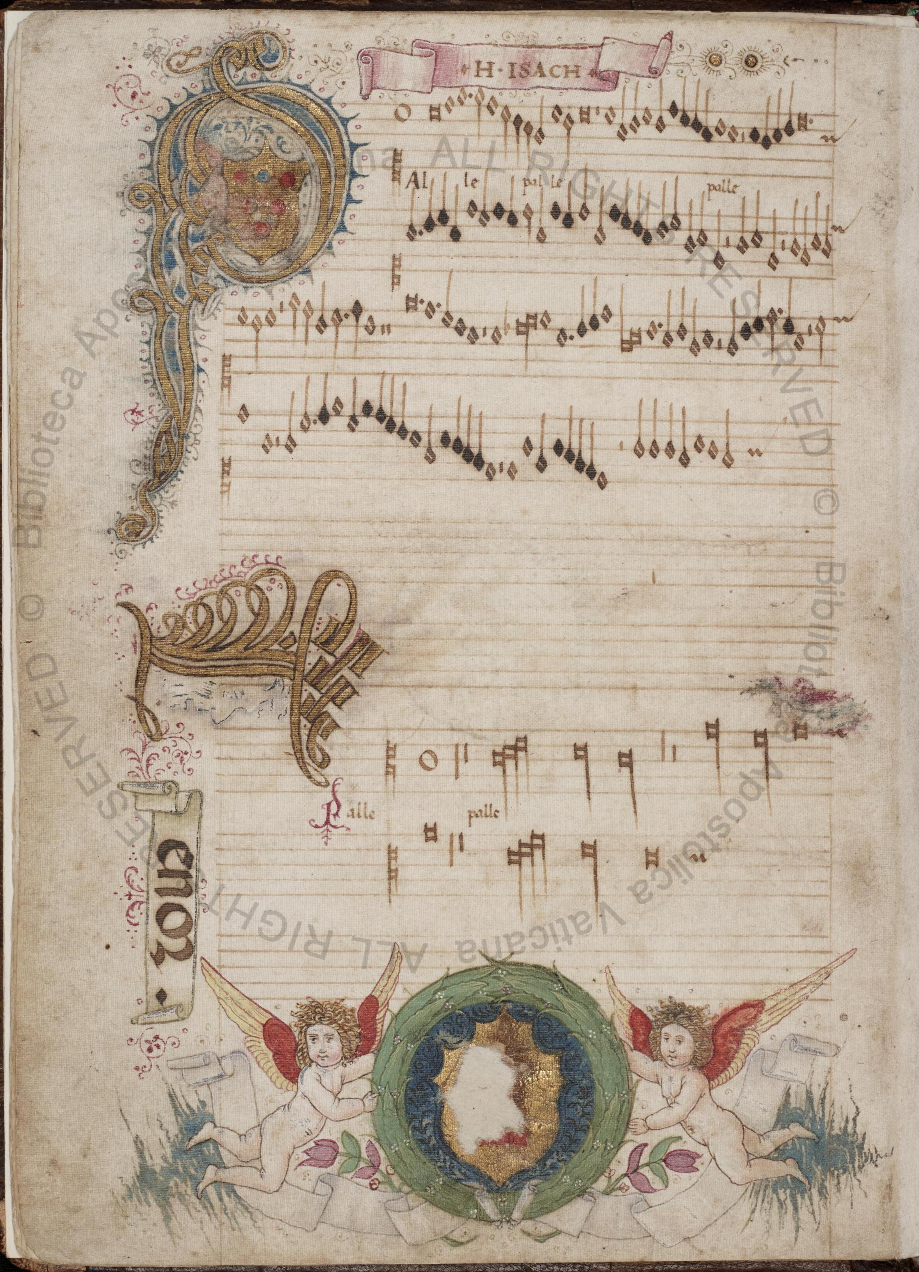
Cappella Giulia am Petersdom, wo Palestrina von 1571-1594 tätig war aus der Musikalien- sammlung der Cappella Giulia Capp.Giulia.XIII.27

Slide 16
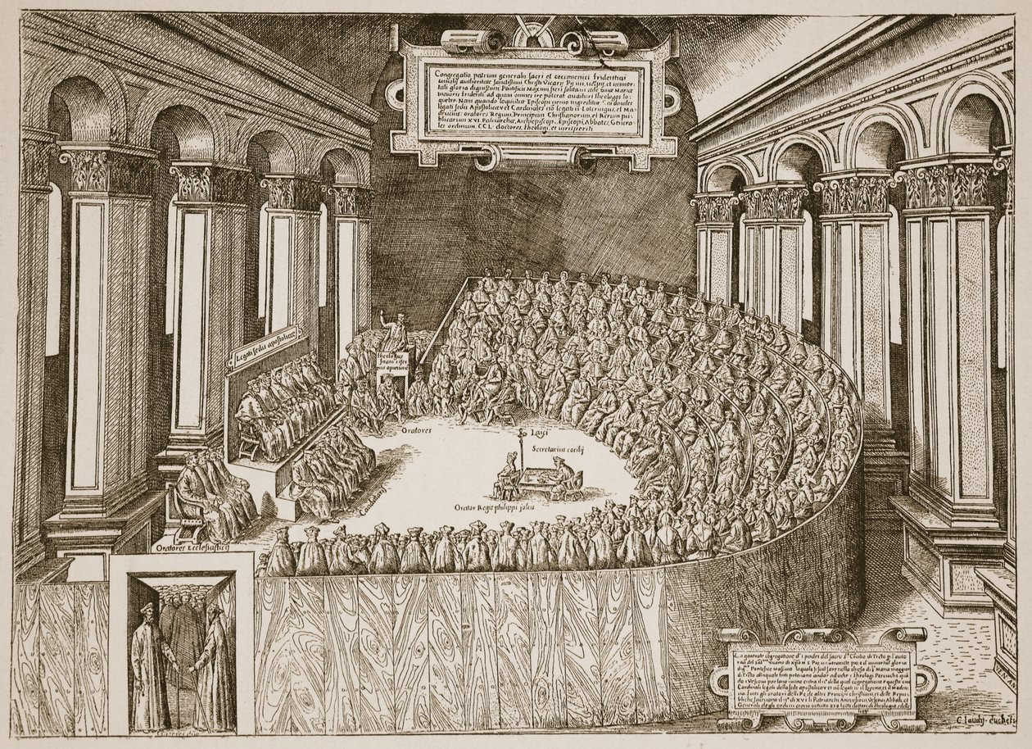
Tridentinisches Konzil (1545-1563) drei Tagungsperioden: 1545-47; 1551/52; 1562/63

Slide 17
Palestrina-Stil: Exemplum classicum: Missae Papae Marcelli
melodisches Ideal von Fortschreitungen in Ganz- und Halbtonschritten,
Ausgleich von größeren Intervallen in der Melodie durch stufenweise Bewegung in die Gegenrichtung,
dissonante Zusammenklänge werden möglichst unauffällig eingeführt und nach strengen Regeln wieder aufgelöst,
ausgewogener Wechsel zwischen Voll- und Geringstimmigkeit und Ausgleichsprinzip zwischen vertracktem polyphonem Stimmgeflecht und Kürze von Textabschnitten

Slide 18
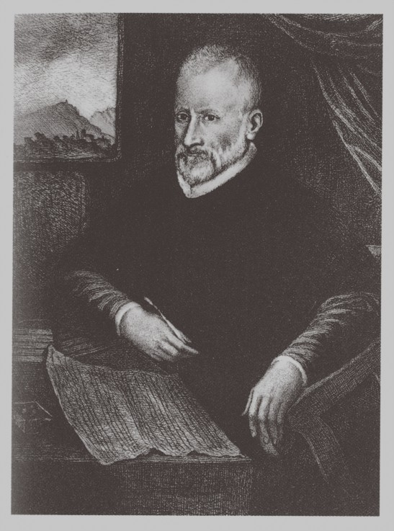
Klangbeispiel
Palestrina:
Sanctus aus
“Missa pro defunctis”
a 5 (Rom 1591)
Canticleer

Slide 19
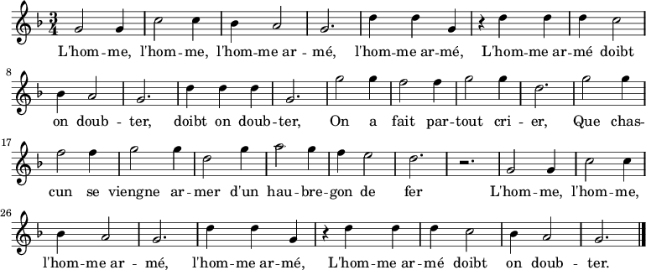
L‘homme armé Messen

Slide 20
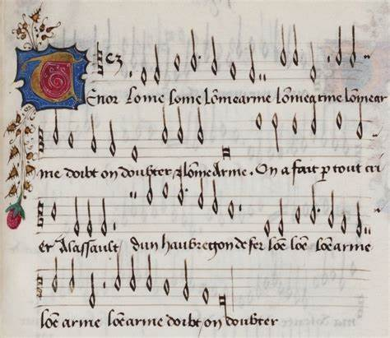

Slide 21
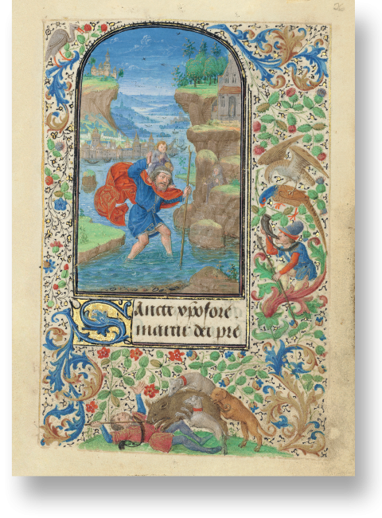
Gebetbuch Karls des Kühnen Der Codex mit reich verzierten Seiten zeigt den Luxus Burgunds Fol. 26r: eine der schönsten Christo­phorus-Darstellungen der Kunst­geschichte. Lieven van Lathem verlegt die Szene in ein kunstvoll, doch realitätsnah komponiertes Landschaftsidyll

Slide 22
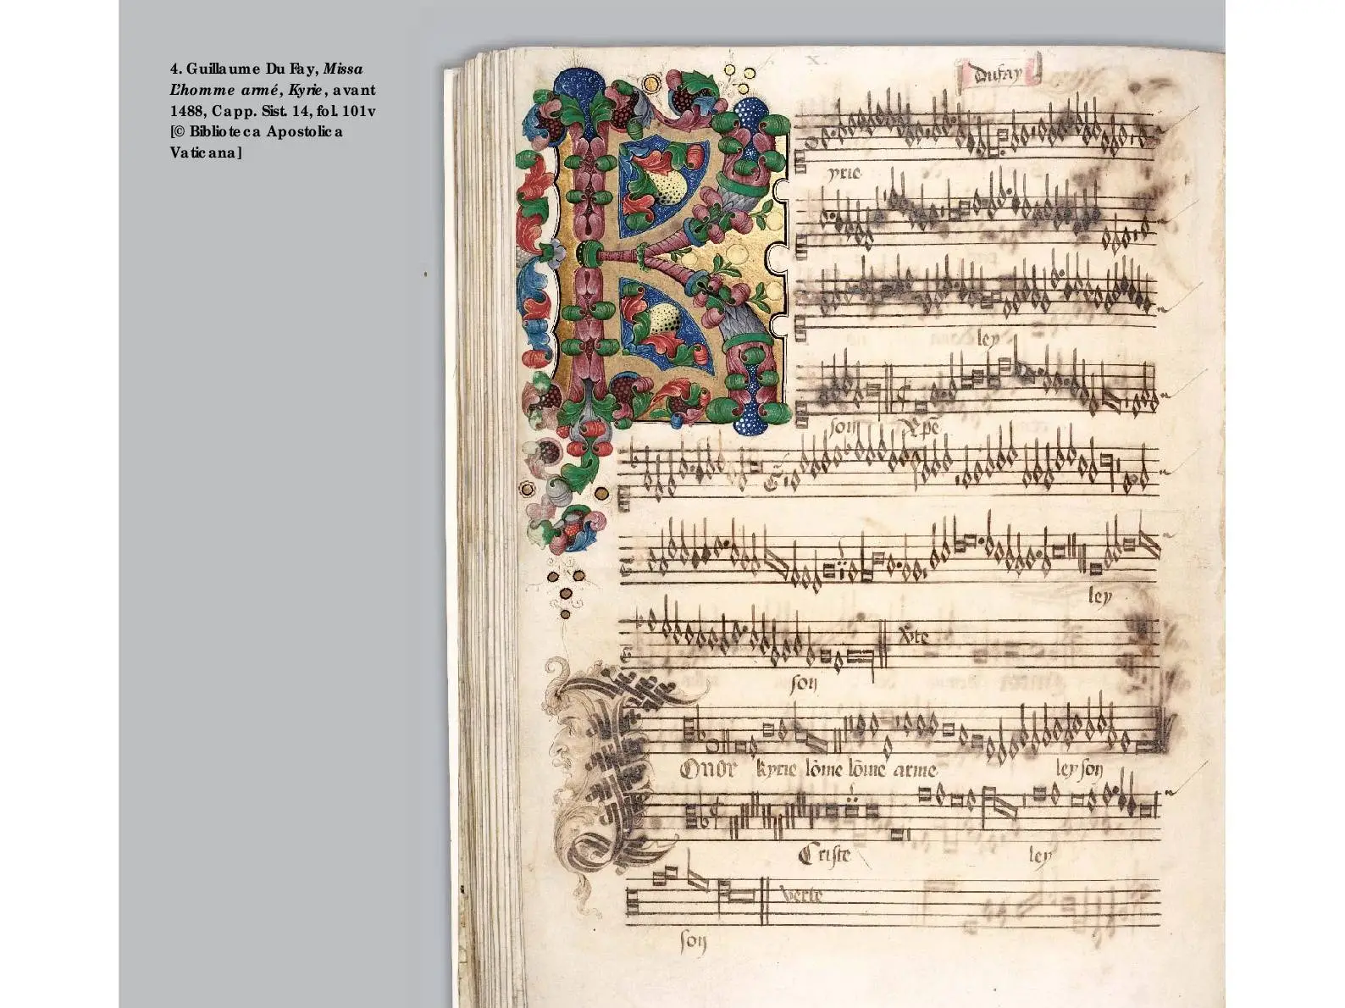
Dufay: Kyrie aus der Missa aus der ML‘homme armé Cappella Sist. 14
Der älteste Globus der Welt
Hersteller: Martin Behaim (Entwurf),
Georg Glockendon d.Ä. u.a. Datierung: 1492 Ort: Nürnberg Material/Technik: Kugel aus
diversen Verbundwerkstoffen,
Deckfarbenmalerei, Gestell Schmiedeeisen, Horizontring
Messing Inventarnummer: WI1826
Germanisches Nationalmuseum
Nürnberg
UNESCO Welterbe seit 2023

Slide 23
Aus dem Zeitraum zwischen 1450 und 1520 sind über 40 L‘homme armé Messen überliefert
Handschrift Neapel VI E 40 (1465//%9
Guillaume Dufay
Josquin Desprez: Missa L‘homme armé super voces musicales und Missa L‘homme armé sexti toni
Pierre de la Rue
Jacob Obrecht
Johannes Ockeghem
Giovanni Pierluigi da Palestrina
Peter Maxwell Davies: Missa super L‘homme armé (1968)

Slide 24
Johannes Tinctoris: Terminorum musicae diffinitorium (1435-1511)
„Canon est regula voluntatem compositoris sub obscuritate quadam ostendens.“
Ein Kanon ist eine Regel, die die Absicht des Komponisten irgendwie verdunkelt anzeigt.

Slide 25
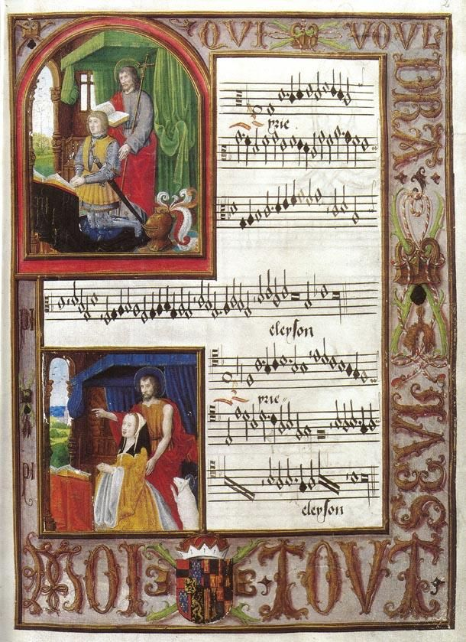
Klangbeispiel
Pierre de la Rue
Agnus Dei
aus “Missa L’homme
armé”
Ars Nova, Ltg. Bo Holten
Petrus Alamire
(um 1470 in Nürnberg-
1536 in Mecheln)

Slide 26
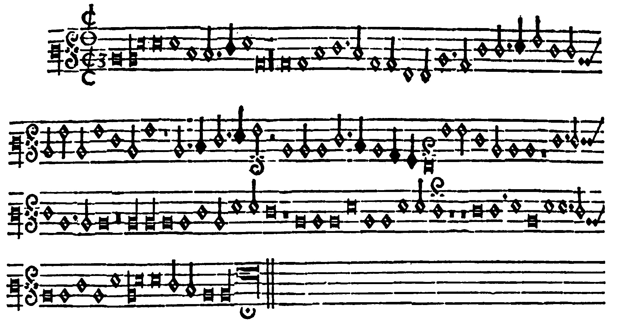
Pierre de la Rue Agnus Dei 2: Mensurkanon Heinrich Glareanus, Dodecachordon, 3. Buch, Basel 1547, S. 445

Slide 27
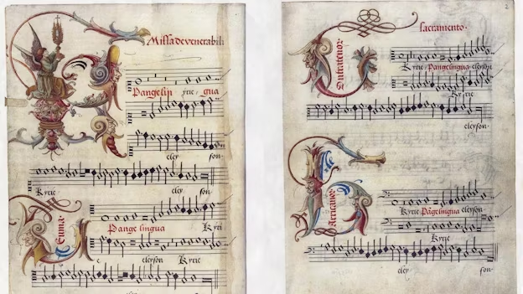
Klangbeispiel
Josquin Desprez
Agnus Dei aus
“Missa L’homme armé”
The Tallis Scholars,
Ltg. Peter Phillip
Die "Missa Pange lingua"
von Josquin Desprez in einem
handschriftlichen Chorbuch,
das vor 1525 für Friedrich den
Weisen kopiert wurde.
Heute: Thüringer Universitäts-
und Landesbibliothek Jena.

